Slide 1
C프로젝트 Part1 실습 결과물
By 강호용

Slide 2
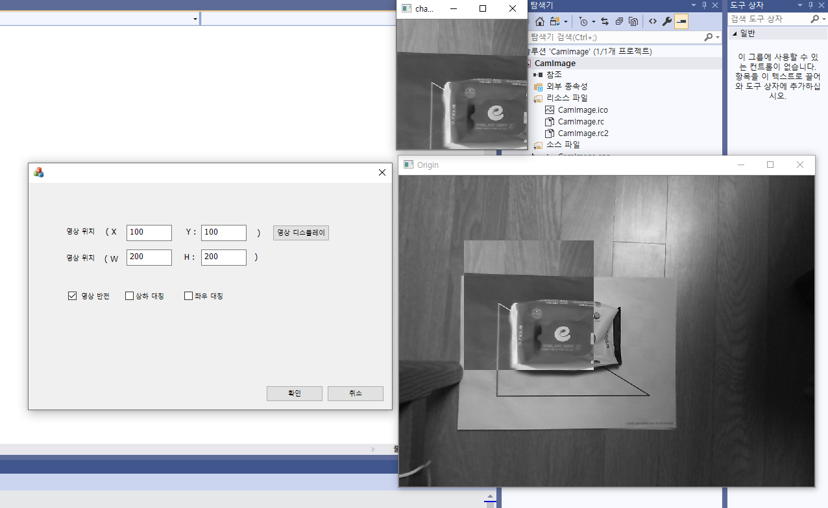
실습1번 (영상반전, 상하 , 좌우 대칭)
영상 반전 체크박스 선택 시 결과물
Notes:
Node.js 는 그저 코드를 실행할 수 있는 하나의 방법에 불과한 그저 Javas Script 런타임일 뿐입니다.
Node.js 사용되는 분야
입출력이 잦은 어플리케이션
데이터 스트리밍 어플리케이션
데이터를 실시간으로 다루는 어플리케이션
JSON API 기반 어플리케이션
싱글 페이지 어플리케이션

Slide 3
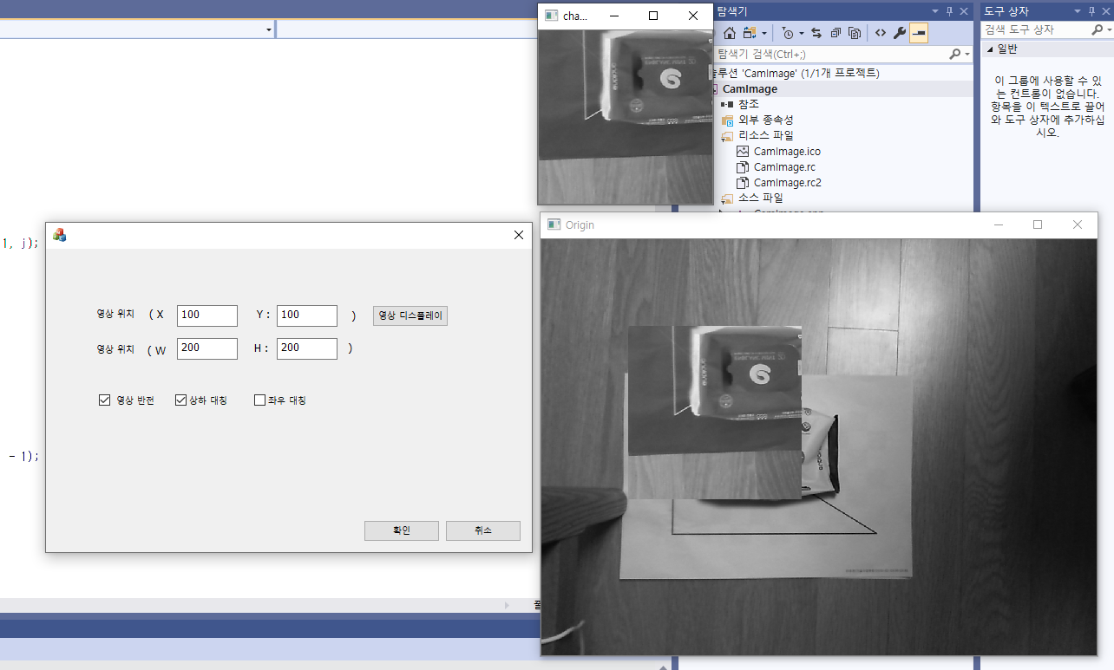
실습1번 (영상반전, 상하 , 좌우 대칭)
영상 반전 및 상하 대칭 체크박스 선택 시 결과물
Notes:
Node.js 는 그저 코드를 실행할 수 있는 하나의 방법에 불과한 그저 Javas Script 런타임일 뿐입니다.
Node.js 사용되는 분야
입출력이 잦은 어플리케이션
데이터 스트리밍 어플리케이션
데이터를 실시간으로 다루는 어플리케이션
JSON API 기반 어플리케이션
싱글 페이지 어플리케이션

Slide 4
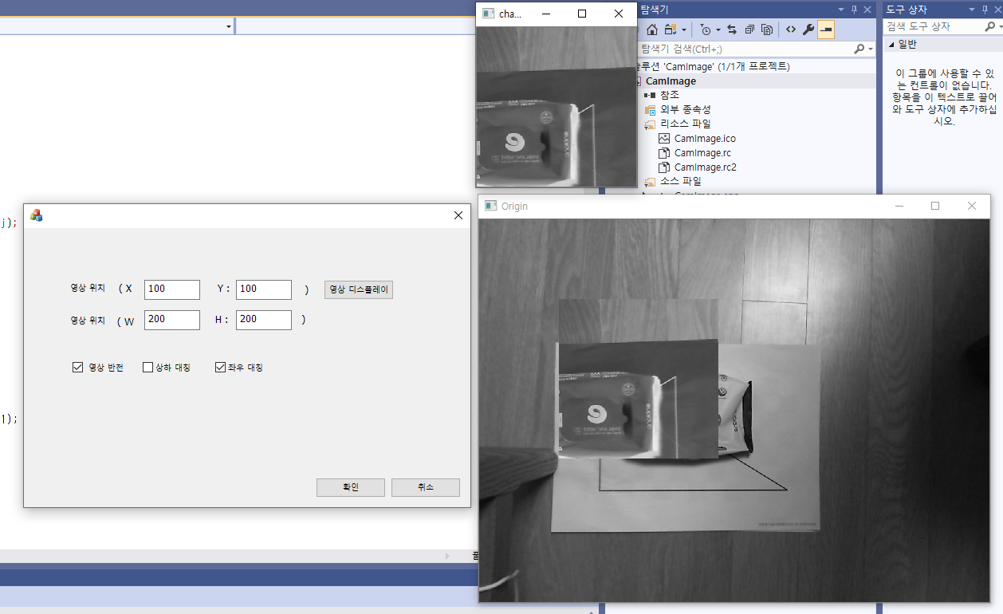
실습1번 (영상반전, 상하 , 좌우 대칭)
영상 반전 및 좌우 대칭 체크박스 선택 시 결과물
Notes:
Node.js 는 그저 코드를 실행할 수 있는 하나의 방법에 불과한 그저 Javas Script 런타임일 뿐입니다.
Node.js 사용되는 분야
입출력이 잦은 어플리케이션
데이터 스트리밍 어플리케이션
데이터를 실시간으로 다루는 어플리케이션
JSON API 기반 어플리케이션
싱글 페이지 어플리케이션

Slide 5
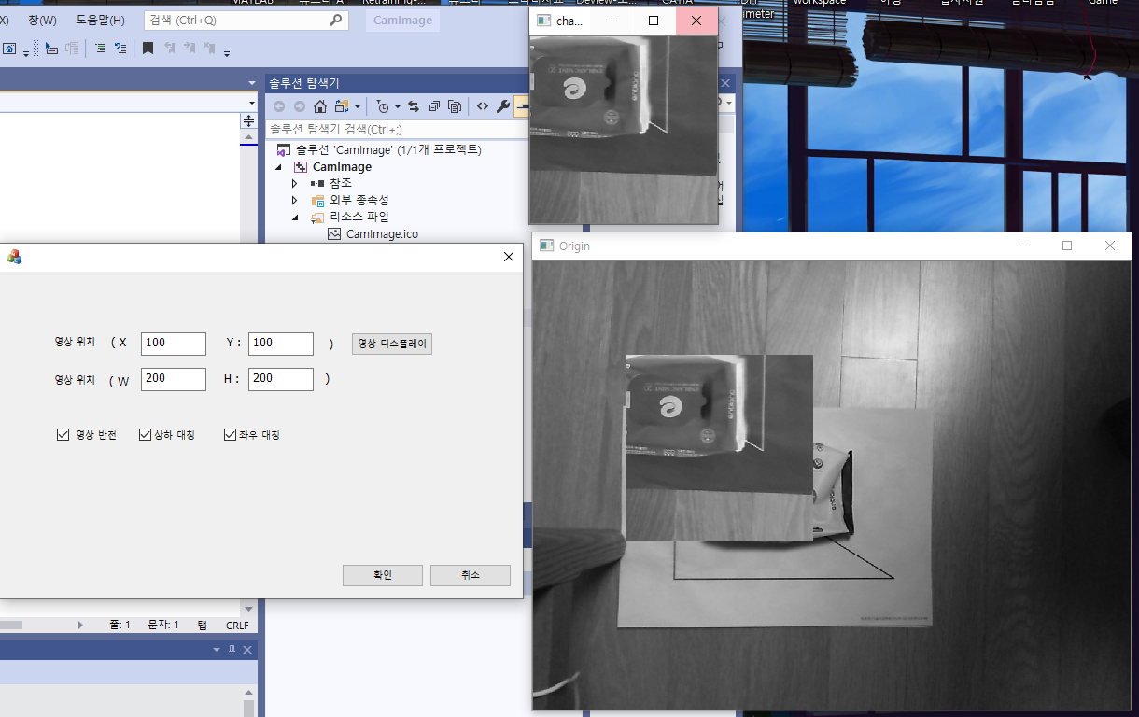
실습1번 (영상반전, 상하 , 좌우 대칭)
영상 반전, 좌우, 상하 체크박스 선택 시 결과물
Notes:
Node.js 는 그저 코드를 실행할 수 있는 하나의 방법에 불과한 그저 Javas Script 런타임일 뿐입니다.
Node.js 사용되는 분야
입출력이 잦은 어플리케이션
데이터 스트리밍 어플리케이션
데이터를 실시간으로 다루는 어플리케이션
JSON API 기반 어플리케이션
싱글 페이지 어플리케이션

Slide 6
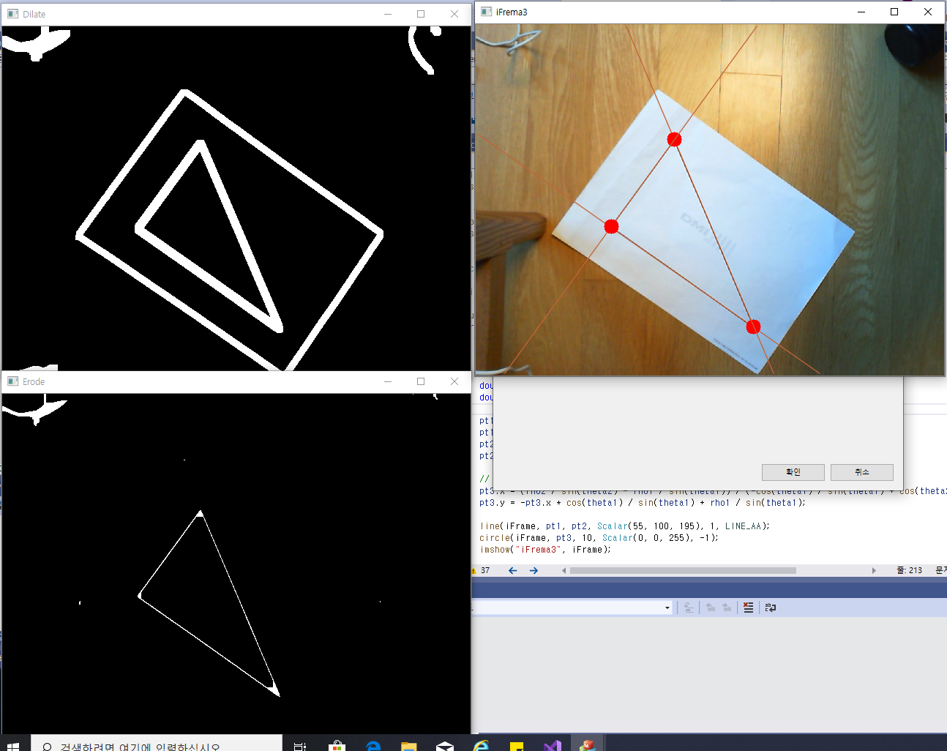
실습2번 (삼각형 꼭지점 검출)
Notes:
Node.js 는 그저 코드를 실행할 수 있는 하나의 방법에 불과한 그저 Javas Script 런타임일 뿐입니다.
Node.js 사용되는 분야
입출력이 잦은 어플리케이션
데이터 스트리밍 어플리케이션
데이터를 실시간으로 다루는 어플리케이션
JSON API 기반 어플리케이션
싱글 페이지 어플리케이션

Slide 7
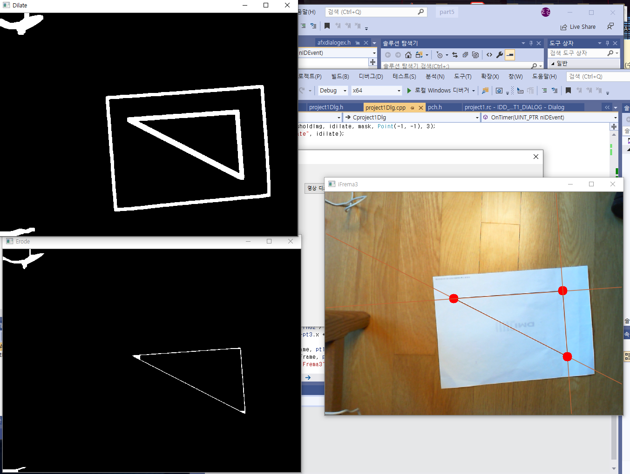
실습2번 (삼각형 꼭지점 검출)
이미지를 반대로 하여도 꼭지점 검출
Notes:
Node.js 는 그저 코드를 실행할 수 있는 하나의 방법에 불과한 그저 Javas Script 런타임일 뿐입니다.
Node.js 사용되는 분야
입출력이 잦은 어플리케이션
데이터 스트리밍 어플리케이션
데이터를 실시간으로 다루는 어플리케이션
JSON API 기반 어플리케이션
싱글 페이지 어플리케이션

Slide 8
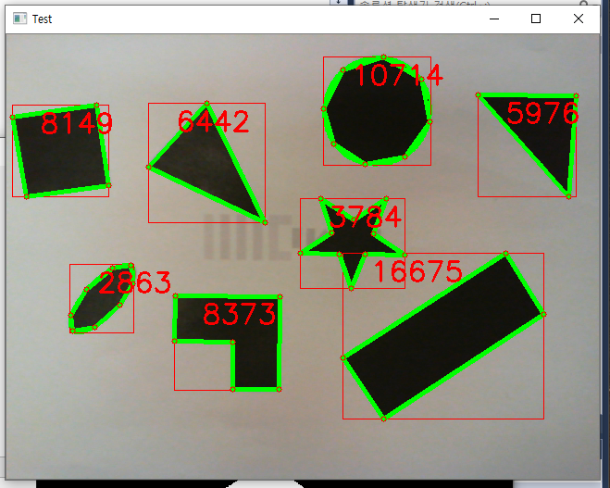
실습3번 (다각형 검출)
다각형 검출 및 각 다각형 면적
Notes:
Node.js 는 그저 코드를 실행할 수 있는 하나의 방법에 불과한 그저 Javas Script 런타임일 뿐입니다.
Node.js 사용되는 분야
입출력이 잦은 어플리케이션
데이터 스트리밍 어플리케이션
데이터를 실시간으로 다루는 어플리케이션
JSON API 기반 어플리케이션
싱글 페이지 어플리케이션

Slide 9
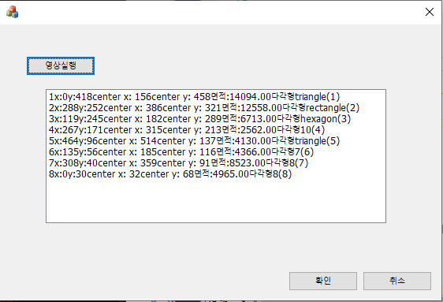
실습3번 (다각형 검출 정보 리스트 박스 출력)
리스트 박스 이용한 다각형 정보 출력
Notes:
Node.js 는 그저 코드를 실행할 수 있는 하나의 방법에 불과한 그저 Javas Script 런타임일 뿐입니다.
Node.js 사용되는 분야
입출력이 잦은 어플리케이션
데이터 스트리밍 어플리케이션
데이터를 실시간으로 다루는 어플리케이션
JSON API 기반 어플리케이션
싱글 페이지 어플리케이션

Slide 10
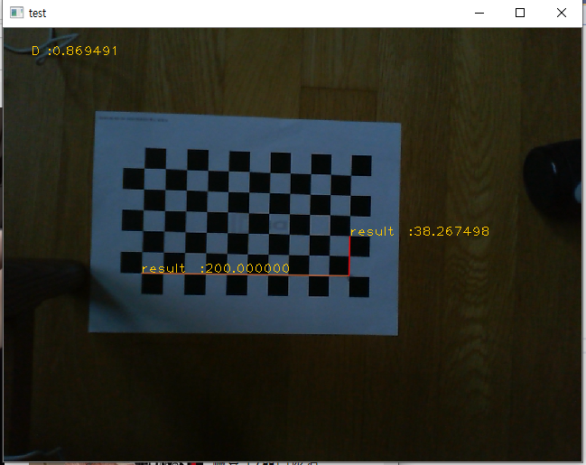
실습4번 (스케일 값 구하기)
Notes:
Node.js 는 그저 코드를 실행할 수 있는 하나의 방법에 불과한 그저 Javas Script 런타임일 뿐입니다.
Node.js 사용되는 분야
입출력이 잦은 어플리케이션
데이터 스트리밍 어플리케이션
데이터를 실시간으로 다루는 어플리케이션
JSON API 기반 어플리케이션
싱글 페이지 어플리케이션

Slide 11
실습4번 (스케일 값 구하고 저장하기)
스케일 값
행렬
X값 y값
Save
두개 의 좌표 거리 측정 및 스케일 D 값
Notes:
Node.js 는 그저 코드를 실행할 수 있는 하나의 방법에 불과한 그저 Javas Script 런타임일 뿐입니다.
Node.js 사용되는 분야
입출력이 잦은 어플리케이션
데이터 스트리밍 어플리케이션
데이터를 실시간으로 다루는 어플리케이션
JSON API 기반 어플리케이션
싱글 페이지 어플리케이션

Slide 12
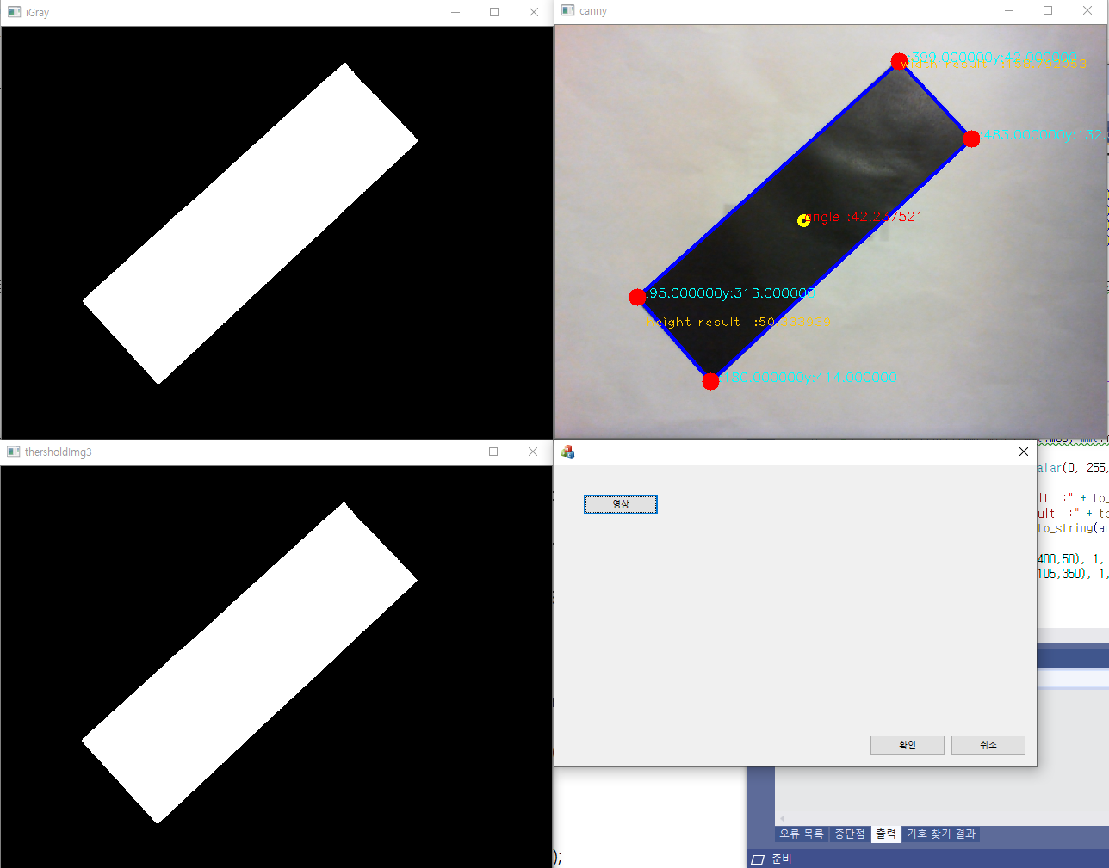
실습5번 (사각형 가로세로길이 추출 및 각도측정)
영상 측정 시 사각형이 화면안에 들어오도록 하고 측정하였습니다.
<빛 으로 인한 사각형 모양에 외각라인이 안나 와서 사진을 이용하여 측정>
* (기존 위치와 다르므로) 스케일 값을 다시 측정하여 계산
Notes:
Node.js 는 그저 코드를 실행할 수 있는 하나의 방법에 불과한 그저 Javas Script 런타임일 뿐입니다.
Node.js 사용되는 분야
입출력이 잦은 어플리케이션
데이터 스트리밍 어플리케이션
데이터를 실시간으로 다루는 어플리케이션
JSON API 기반 어플리케이션
싱글 페이지 어플리케이션

Slide 13
실습5번 (사각형 가로세로길이 추출 및 각도측정)
* 두개 의 좌표 거리 측정 (좌표 값)을 이용한 거리측정
d-> sqrt(pow((approx[0].x - approx[1].x), 2) +(pow((approx[0].y - approx[1]), 2)));
d2-> sqrt(pow((approx[2].x - approx[3].x), 2) +(pow((approx[2].y - approx[3]), 2)));
float D = 0.388; // 스케일 값
* 두개 의 좌표 거리 측정 결과 가로 세로 값
D2 = d * D;
D3 = d2 * D;
* 화면 출력용
String str1 = "width result :" + to_string(D2);
String str2 = "height result :" + to_string(D3);
putText(dst, str1, Point(400,50), 1, 1, Scalar(0, 200, 255));
putText(dst, str2, Point(105,350), 1, 1, Scalar(0, 200, 255));
Notes:
Node.js 는 그저 코드를 실행할 수 있는 하나의 방법에 불과한 그저 Javas Script 런타임일 뿐입니다.
Node.js 사용되는 분야
입출력이 잦은 어플리케이션
데이터 스트리밍 어플리케이션
데이터를 실시간으로 다루는 어플리케이션
JSON API 기반 어플리케이션
싱글 페이지 어플리케이션

Slide 14
실습5번 (각도 측정 코드)
// 각도 측정 부분
Float angle = (approx.[3].x – approx.[2].x) * D;
Float value = angle / D2;
Double theta = acos(value);
Double angleValue = theta * 180 / CV_PI;
// 가운데 위치를 알기위해서 (각도 표기위치를 넣기 위한 위치코드)
Moments mmt = moments(approx);
Point center(mmt.m10 / mmt.m00, mmt.m01 / mmt.m00);
circle(dst, center, 5, Scalar(0, 255, 255), 3);
// 가운데 원점 위치에 구한 각도를 표기
putText(dst, "angle :" + to_string(angleValue), center, FONT_HERSHEY_SIMPLEX, 0.5, Scalar(0, 0, 255), 1);
D -> 스케일 값
D2 -> D2 = d * D(스케일)
d-> sqrt(pow((approx[0].x - approx[1].x), 2) + (pow((approx[0].y - approx[1]), 2)));
Notes:
Node.js 는 그저 코드를 실행할 수 있는 하나의 방법에 불과한 그저 Javas Script 런타임일 뿐입니다.
Node.js 사용되는 분야
입출력이 잦은 어플리케이션
데이터 스트리밍 어플리케이션
데이터를 실시간으로 다루는 어플리케이션
JSON API 기반 어플리케이션
싱글 페이지 어플리케이션

